Slide 1


XÂY DỰNG MÔ HÌNH NHẬN DẠNG ÂM THANH TIẾNG VIỆT
TRƯỜNG ĐẠI HỌC KHOA HỌC TỰ NHIÊN
KHOA CÔNG NGHỆ THÔNG TIN
CHUYÊN NGÀNH KỸ THUẬT PHẦN MỀM
Giáo viên hướng dẫn: TS. NGÔ HUY BIÊN
Nhóm sinh viên thực hiện:
1712706 – TRẦN NGỌC QUANG
1712712 – NGUYỄN HOÀNG QUYÊN

Slide 2
Nội dung trình bày
Giới thiệu
Các công trình nghiên cứu liên quan
Phương pháp nghiên cứu
Thực nghiệm và đánh giá
Xây dựng hệ thống
Kết luận và Hướng phát triển
Demo

Slide 3
1. Giới thiệu đề tài

Slide 4

Định nghĩa
Nhận dạng giọng nói là quá trình nhận dạng mẫu với thông tin đầu vào là tín hiệu âm thanh tiếng nói thành một dãy tuần tự các mẫu văn bản đã được huấn luyện trước đó.
Ví dụ:
Đầu vào là câu nói:
Đầu ra là văn bản: “giá ở việt nam đang ở mức thấp nhất”

Slide 5
Tầm quan trọng và lý do chọn đề tài
Tầm quan trọng
Đề tài có ý nghĩa trong thời kỳ công nghiệp hóa, hiện đại hóa.
Lĩnh vực nhận dạng giọng nói Tiếng Việt vẫn còn khá mới ở nước ta.
Lý do chọn đề tài
Hạn chế các phương pháp nhập liệu truyền thống
Tốn nhiều thời gian
Đối tượng người dùng hạn chế
Thao tác từ xa gặp nhiều trở ngại
Xây dựng một mô hình nhận dạng âm thanh Tiếng Việt hiệu quả, độ chính xác cao để có thể ứng dụng vào thực tế.

Slide 6
Ứng dụng của đề tài
Phục vụ cuộc sống hằng ngày
Áp dụng vào các lĩnh vực trong cuộc sống
Văn phòng
Kinh doanh
Y tế
Vạn vật kết nối (IoT)
Tiềm năng kinh tế cao
Phục vụ đa dạng người trong xã hội
Áp dụng cho các cuộc họp, thảo luận

Slide 7
Thách thức
Giọng nói của từng vùng miền có âm điệu khác nhau
Một câu nói tiếng Việt có thể chứa từ mượn, từ tiếng Anh thông dụng
Câu nói tiếng Việt có ngữ pháp không chính xác
Vấn đề tự nhiên trong nhận dạng giọng nói: ngắt nghỉ, cảm xúc

Slide 8
Mục tiêu luận văn
Thu thập dữ liệu, xây dựng mô hình, huấn luyện mô hình nhận dạng giọng nói tiếng Việt
Cải tiến độ chính xác mô hình với độ chính xác tối thiểu là 75%
Cải tiến chất lượng mô hình thông qua một số tính năng nổi bật như nhận dạng từ tiếng Anh thông dụng, bổ sung dấu câu để tăng tính tự nhiên
Xây dựng máy chủ API và trang website demo
Notes:
Bản luận văn và sản phẩm cuối cùng của nhóm sinh viên sẽ đảm bảo các mục tiêu sau đây:

Slide 9
2. Các công trình nghiên cứu liên quan

Slide 10
Các công trình nghiên cứu liên quan
Các mô hình, phương pháp, thuật toán:
Mô hình Markov ẩn
Dựa trên độ cong thời gian động (DTW)
Mô hình mạng học sâu dựa trên mạng nơ ron
Nhận dạng giọng nói tự động đầu cuối (end- to- end)
Dựa trên phân loại thời gian kết nối
Dựa trên sự chú ý
Nhận xét:
Các mô hình học sâu đem lại kết quả khả quan.
Các mô hình nhận dạng đầu cuối đơn giản hóa quy trình đào tạo.
Notes:
Trong quá trình nghiên cứu nhóm đã tìm hiểu một số giải pháp cho bài toán này

Slide 11
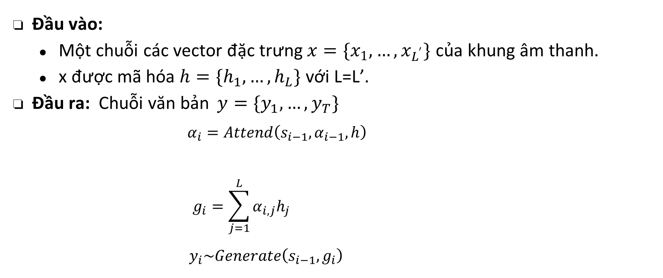
Nhận dạng âm thanh với mô hình dựa trên sự chú ý
https://arxiv.org/pdf/1506.07503.pdf
Notes:
Gần đây, mạng lặp lại dựa trên sự chú ý đã được áp dụng thành công cho nhiều tác vụ khác nhau, chẳng hạn như tổng hợp chữ viết tay, dịch máy, tạo chú thích hình ảnh và phân loại đối tượng trực quan. Đồng thời mô hình này cũng được áp dụng vào nhận dạng giọng nói

Slide 12
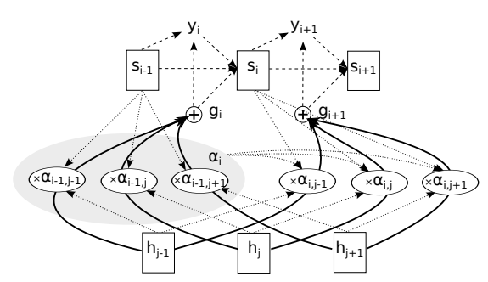
Mô hình dựa trên sự chú ý kết hợp
Notes:
Hình trên thể hiện cơ chế chú ý kết hợp (tính toán α), dựa trên cả nội dung (h) và thông tin vị trí (α trước đó).
Tại mỗi bước thời gian trong việc tạo chuỗi đầu ra (chuỗi âm vị), cơ chế chú ý sẽ chọn hoặc đo lường các tín hiệu được tạo ra bởi cơ chế trích xuất đặc trưng đã huấn luyện ở tất cả các bước thời gian trong chuỗi đầu vào. Sau đó, vectơ đặc trưng đã đánh trọng số giúp tạo điều kiện tạo ra phần tử tiếp theo của chuỗi đầu ra.

Slide 13
Nhận dạng âm thanh với mô hình dựa trên sự chú ý
Nhận xét:
Cải thiện Tỷ lệ lỗi ký tự (CER) so với CTC khi không sử dụng mô hình ngôn ngữ bên ngoài.
Trong các nhiệm vụ nhận dạng giọng nói mô hình cho kết quả kém vì sự liên kết được ước tính trong cơ chế chú ý dễ bị hỏng do nhiễu.
Thách thức trong việc phân biệt các đoạn giọng nói tương tự trong một câu nói duy nhất, và đầu vào ồn ào.
Notes:
Kiến trúc chung về mô hình nhận dạng giọng nói với cơ chế chú ý đã được giới thiệu, tuy nhiên, song vì mô hình chú ý không sử dụng bất kỳ giả định độc lập có điều kiện nào, nên nó thường được chứng minh là cải thiện Tỷ lệ lỗi ký tự (CER) so với CTC khi không sử dụng mô hình ngôn ngữ bên ngoài.
Một vấn đề khác là mô hình khó có thể học lại từ đầu do sự sai lệch trên các chuỗi đầu vào dài hơn, và do đó kỹ thuật cửa sổ thường được sử dụng để giới hạn khu vực được khám phá bởi cơ chế chú ý.
so với dịch máy, nhận dạng giọng nói khác hơn về mặt các chuỗi đầu vào là dài hơn nhiều (hàng nghìn khung hình phổ thay vì hàng chục từ), điều này dẫn đến một thách thức trong việc phân biệt các đoạn giọng nói tương tự trong một câu nói duy nhất. Nó cũng khác với tổng hợp chữ viết tay, vì đầu vào ồn ào hơn nhiều và không có cấu trúc rõ ràng. Vì những lý do này, nhận dạng giọng nói với cơ chế chú ý là một thách thức khi phát triển các kiến trúc dựa trên sự chú ý mới có khả năng xử lý các đầu vào dài và ồn ào.

Slide 14
Mô hình nhận dạng giọng nói đầu cuối dựa trên CTC
Được giới thiệu bởi Alex Graves của Google DeepMind và Navdeep Jaitly của Đại học Toronto vào năm 2014.
Mô hình bao gồm các mạng nơ-ron tuần hoàn và một lớp CTC. Mô hình mạng bao gồm nhiều lớp kết nối lặp lại, bộ tích chập và phi tuyến tính, tác động của chuẩn hóa hàng loạt (BatchNorm) được áp dụng cho Mạng thần kinh hồi quy (RNN).
Nhận xét:
Mô hình đạt kết quả ổn định với tác vụ nhận dạng giọng nói và đã thành công trên ngôn ngữ Tiếng Anh, Tiếng Quan Thoại (1)
Notes:
Mô hình mạng thần kinh hồi quy kết hợp với phân loại thời gian kết nối(CTC-RNN) đã được nghiên cứu và hoạt động tốt trong nhận dạng giọng nói đầu cuối ở các thử nghiệm trước đó trên ngôn ngữ Tiếng Anh, Tiếng Quan Thoại.
Về ngôn ngữ Tiếng Việt, mô hình này cũng đã được áp dụng trong khóa luận 2019.
Đây cũng là mô hình mà nhóm sinh viên lựa chọn huấn luyện.

Slide 15
3. Phương pháp nghiên cứu

Slide 16
Phương pháp nghiên cứu
Sử dụng kiến trúc mô hình nhận dạng đầu cuối dựa trên kỹ thuật phân loại thời gian kết nối.
Dựa trên ý tưởng của bài báo Deepspeech 2.
Cải tiến để phù hợp về âm điệu và phương ngữ của Tiếng Việt.
https://arxiv.org/abs/1512.02595
Notes:
Đề tài sử dụng kiến trúc mô hình nhận dạng đầu cuối dựa trên kỹ thuật phân loại thời gian kết nối được xây dựng kết hợp cùng ý tưởng của bài báo DeepSpeech 2, một nghiên cứu của Baidu được công bố vào ngày 08/12/2015 tại Silicon Valley AI Lab. Nội dung của bài báo trình bày về nhận dạng giọng nói được thực hiện trên ngôn ngữ Tiếng Anh (English) và tiếng Quan Thoại (Mandarin).
Nhóm áp dụng mô hình này trên ngôn ngữ Tiếng Việt, đồng thời áp dụng những cải tiến để phù hợp về âm điệu và phương ngữ của Tiếng Việt.

Slide 17
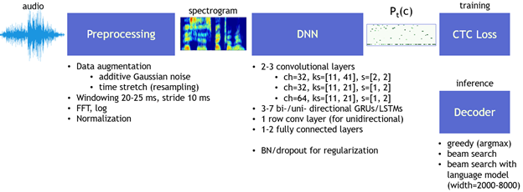
Mô hình tổng quan
Kiến trúc mô hình
Notes:
Phần tiền xử lý lấy một tín hiệu dạng sóng âm thanh thô và chuyển nó thành một biểu đồ phổ log có kích thước (N_timesteps, N_frequency_features). N_timesteps phụ thuộc vào thời lượng của tệp âm thanh gốc, N_frequency_features có thể được gán trong tệp cấu hình của mô hình..
Phần Mạng học sâu (DNN) tạo ra phân phối xác suất P_t (c) trên các ký tự từ vựng c cho mỗi bước thời gian t.
Sử dụng phân loại thời gian kết nối CTC để dự đoán đầu ra.
Để đưa các từ ra khỏi một mô hình được đào tạo, người ta cần sử dụng một bộ giải mã (Decoder). Bộ giải mã chuyển đổi phân phối xác suất qua các ký tự thành văn bản. Để tăng độ chính xác, tránh sai về ngữ pháp cho văn bản đầu ra, nhóm sử dụng bộ giải mã tham lam kết hợp mô hình ngôn ngữ khi dự đoán văn bản đầu ra sau huấn luyện.

Slide 18
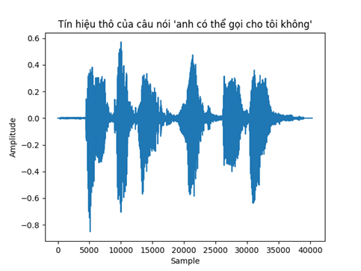
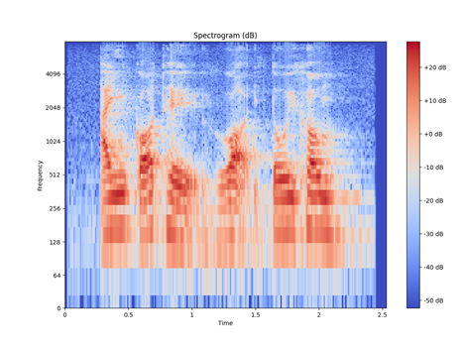
Tiền xử lí âm thanh
Chuyển tín hiệu âm thanh dạng sóng thành biểu đồ phổ ở dạng tần số đặc trưng trên mỗi bước thời gian.
STFT
Normalization
Notes:
Nhóm sinh viên sử dụng kỹ thuật Biến đổi Fourier thời gian ngắn (STFT) với mục đích tiếp cận âm thanh của tiếng nói tiếng Việt dưới dạng phổ hai chiều. STFT là một phép biến đổi Fourier hiển thị nội dung phổ của tín hiệu giọng nói như một hàm của thời gian.
Bước cuối cùng phổ đầu vào được chuẩn hóa để giảm sự bùng nổ cũng như tăng tốc cho quá trình đào tạo.

Slide 19
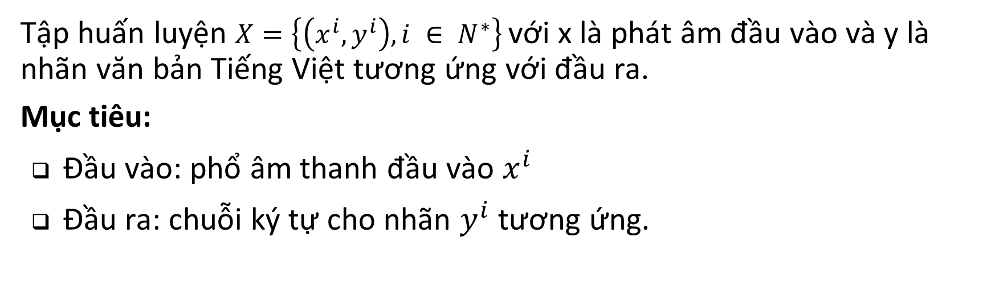
Kiến trúc mô hình
Notes:
Với mỗi khoảng thời gian t, RNN cho ra một xác suất dự đoán trên tập hợp các ký tự: p(l_t x) với l_t là một ký tự trong bảng chữ cái l_t∈{a,ă,â,b,c,á,ạ,ả,…} hoặc khoảng trắng,…

Slide 20
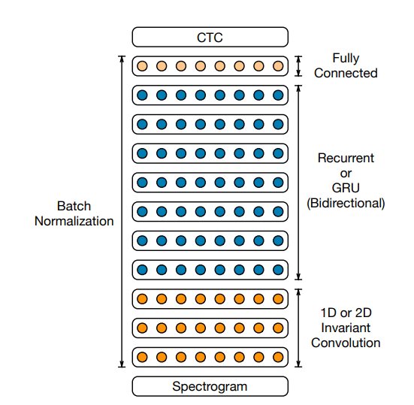
Kiến trúc mô hình
Notes:
Kiến trúc mô hình theo bài báo có nhiều lớp bao gồm nhiều lớp hồi quy hai chiều (bidirectional recurrent) và lớp tích tụ (convolutional). Đồng thời, để tối ưu hóa mô hình, nhóm sử dụng chuẩn hóa hàng loạt cho RNN (Batch Normalization).
Mô hình huấn luyện cho ngôn ngữ TV nhóm sv sử dụng đạt hiệu quả tốt nhất gồm có: 2 lớp tích chập, 7 lớp GRU hai chiều, 1 lớp kết nối đầy đủ.

Slide 21
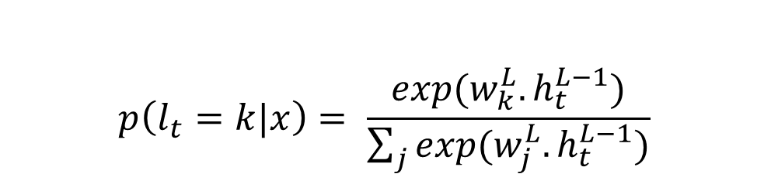
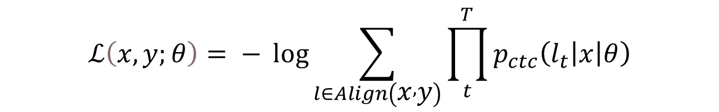
Kiến trúc mô hình
Lớp đầu ra là một phép tính softmax phân bố xác suất trên các ký tự trong bộ kí tự của ngôn ngữ Tiếng Việt cho bởi:
Hàm chi phí CTC (CTC Cost Function):
Để đưa các từ ra khỏi một mô hình được đào tạo, sử dụng bộ giải mã.
Notes:
Lớp đầu ra L ….
Mô hình được huấn luyện sử dụng hàm mất mát CTC. Hàm chi phí CTC mà nhóm sẽ sử dụng ngầm định phụ thuộc vào độ dài câu nói:
...
với (x,y) là cặp giá trị đầu vào và đầu ra, theta là các tham số hiện tại của mạng.
Để đưa các từ ra khỏi một mô hình được đào tạo, người ta cần sử dụng bộ giải mã. Bộ giải mã chuyển đổi phân phối xác suất của ma trận kết quả trên các ký tự thành văn bản Tiếng Việt cuối cùng.
Một bộ giải mã tham lam xuất ra ký tự có thể xảy ra nhất ở mỗi bước thời gian. Nó rất nhanh và nó có thể tạo ra các bản ghi rất gần với cách phát âm gốc. Nhưng nó có thể mắc nhiều lỗi chính tả nhỏ.

Slide 22

Chuẩn hóa hàng loạt
Trong một lớp chuyển tiếp (feed- forward), theo sau bởi một phép biến đổi phi tuyến tính f (·), mô hình được thêm một phép biến đổi BatchNorm bằng cách áp dụng f (B(Wh)) thay vì f (Wh + b), trong đó B được tính với công thức :
Giúp ổn định quá trình đào tạo và giảm số lượng epoch cần thiết để đào tạo mô hình.
Notes:
Để mở rộng mô hình khi tăng thêm tập dữ liệu huấn luyện, nhóm sinh viên dự kiến tăng độ sâu của mạng bằng cách thêm nhiều lớp đơn vị ẩn hơn thay vì làm cho mỗi lớp lớn hơn. Chuẩn hóa hàng loạt (BatchNorm) là một kỹ thuật đào tạo các mạng nơ-ron theo chiều sâu, chuẩn hóa các đầu vào thành một lớp cho từng lô nhỏ.
...CT
Mục đích chính của chuẩn hóa hàng loạt là giúp ổn định quá trình đào tạo và giảm số lượng epoch cần thiết để đào tạo mô hình.

Slide 23
Mô hình ngôn ngữ
Mô hình 5- gram
Xây dựng mô hình ngôn ngữ:
Dữ liệu: hơn 11 triệu dòng văn bản.
Thu thập trang báo điện tử Dân trí, trang truyenfull, gacsach ...
Dữ liệu văn bản chứa các câu từ mượn Tiếng Anh giúp mô hình nhận dạng các từ Tiếng Anh thông dụng: “email”, “website”, “honda”, …
Kết quả: mô hình ngôn ngữ với hơn 5GB dữ liệu.
Notes:
Bộ giải mã tham lam đem lại tốc độ nhanh cho quá trình đào tạo nhưng nó có thể mắc nhiều lỗi chính tả nhỏ. Hơn thế nữa, do bản chất của chỉ số WER, ngay cả một lỗi ký tự cũng làm cho cả một từ không chính xác. Một bộ giải mã tìm kiếm chùm với mô hình ngôn ngữ cho phép kiểm tra nhiều giải mã có thể cùng một lúc với việc ấn định điểm cao hơn cho nhiều N-gram có thể xảy ra hơn theo một mô hình ngôn ngữ nhất định. Việc tích hợp chung với mô hình ngôn ngữ giúp sửa lỗi chính tả.
Nhóm đã tự thu thập và xây dựng mô hình ngôn ngữ phục vụ cho nhận dạng.

Slide 24
Hậu xử lí văn bản kết quả
Văn bản kết quả thô của mô hình nhận dạng giọng nói
Mô hình dấu câu
Văn bản Tiếng Việt với dấu câu
Notes:
Kết quả dự đoán của mô hình nhận dạng âm thanh Tiếng Việt là một đoạn văn bản Tiếng Việt thô (chỉ chứa các từ Tiếng Việt). Trong thực tế, văn bản tiếng Việt cần được cải thiện tính tự nhiên hơn bằng việc được bổ sung thêm các thành phần dấu câu. Để thực hiện điều đó, nhóm sinh viên tiến hành đưa văn bản dự đoán của mô hình qua một mô hình dấu câu.

Slide 25
Hậu xử lí văn bản kết quả
Mô hình dấu câu
Huấn luyện lại mô hình dựa trên ý tưởng “Vietnamese Punctuation Prediction Using Deep Neural Networks” của nhóm tác giả Thuy Pham, Nhu Nguyen, Quang Pham, Han Cao, Binh Nguyen biên soạn.
Kiến trúc mô hình được thực hiện dựa trên học sâu kết hợp với BiLSTM và mô hình chú ý với mất tiêu cự.
🡪 Tích hợp vào mô hình nhận dạng âm thanh hậu xử lí văn bản kết quả.

Slide 26
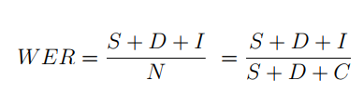
Phương pháp đánh giá mô hình
Độ chính xác của mô hình được đánh giá dựa trên tỉ lệ lỗi từ (WER):
Với y là văn bản của mô hình dự đoán. Thì trong văn bản tham chiếu x:
S là số từ bị thay thế.
D là số từ bị xóa.
I là số từ được thêm.
C là số từ đúng.
N là tổng số từ của x.
Notes:
Tỷ lệ lỗi từ là một số liệu phổ biến về hiệu suất của hệ thống nhận dạng giọng nói. WER có nguồn gốc từ khoảng cách Levenshtein, hoạt động ở cấp độ từ thay vì cấp độ âm vị.

Slide 27
4. Thực nghiệm và đánh giá

Slide 28
Dữ liệu huấn luyện
Notes:
Để mô hình có độ chính xác cao, dữ liệu huấn luyện cần phải đủ nhiều và đủ lớn.
Bên cạnh 50 giờ dữ liệu thô (bao gồm khoảng 15 giờ dữ liệu từ phòng thí nghiệm AILab của Trường Đại học Khoa Học Tự Nhiên và khoảng 35 giờ dữ liệu từ dự án mở của FPT) được kế thừa từ khóa luận trước đó, nhóm sinh viên cũng tiến hành thu thập thêm dữ liệu huấn luyện.
Bộ dữ liệu miễn phí VinBigdata được nhóm sinh viên tự tìm kiếm từ dự án của VinBigData với khoảng 100 giờ dữ liệu giọng nói. Đây là tập dữ liệu chứa các câu nói tự nhiên, có các câu nói ồn ào, các câu nói với từ Tiếng Anh với các tập tin có độ dài khác nhau

Slide 29
Xử lý dữ liệu
Tập tin âm thanh định dạng .wav
15 giây
1600Hz
Mono chanel
Xử lí một số vấn đề
Bản ghi âm không có lời nói
Tạp âm lớn
Nói quá nhanh
Không tự nhiên
Vấn đề về lời dịch.
🡪 ~ 115 giờ âm thanh có bản dịch chia thành 3 bộ: bộ huấn luyện, bộ phát triển, bộ kiểm tra.

Slide 30
THỬ NGHIỆM VÀ ĐÁNH GIÁ
Tập huấn luyện | Kết quả trên tập kiểm tra (test set)
FPT, VIVOS | 25.081
VINBIGDATA | 24.852
FPT, VIVOS, VINBIGDATA | 22.732

Slide 31
Thử nghiệm và đánh giá
Kết quả đánh giá trên tập kiểm tra (test set)
Tập huấn luyện | Kiến trúc mô hình | Mô hình ngôn ngữ | Không có mô hình ngôn ngữ
FPT, VIVOS, VINBIGDATA | 10 lớp – 7 lớp GRU | 22.732 | 49.611

Slide 32
Các mô hình so sánh
Mô hình nhận dạng giọng nói dựa trên sự chú ý.
Mô hình nhận dạng đầu cuối Deepspeech 0.4 của khóa luận 2019 (1)
Mô hình nhận dạng đầu cuối dựa trên Deepspeech 2 (mô hình của nhóm sinh viên)
(1) https://arxiv.org/abs/1412.5567
Notes:
Việc huấn luyện và thử nghiệm trên các mô hình cơ sở tạo tiền đề cho việc đánh giá các mô hình của nhóm sinh viên. Từ đó triển khai các ý tưởng cải tiến và nâng cấp sẽ tiết kiệm thời gian. Nhóm sinh viên đã tiến hành triển khai mô hình so sánh là: (1) mô hình nhận dạng với cơ chế chú ý, (2) Mô hình nhận dạng đầu cuối Deepspeech 0.4 của khóa luận 2019.

Slide 33
Bảng so sánh
Kết quả đánh giá trên bộ dữ liệu FPT, VIVOS
Bộ đánh giá | Mô hình nhóm sinh viên | Mô hình dựa trên sự chú ý | Mô hình Deepspeech 0.4 (Khóa luận 2019)
Bộ kiểm tra | 25.081 | 27.593 | 25.84
Notes:
Kết quả thử nghiệm của các mô hình trên tập dữ liệu FPT, VIVOS được thể hiện dựa trên tỉ lệ lỗi từ.

Slide 34
5. Xây dựng hệ thống

Slide 35
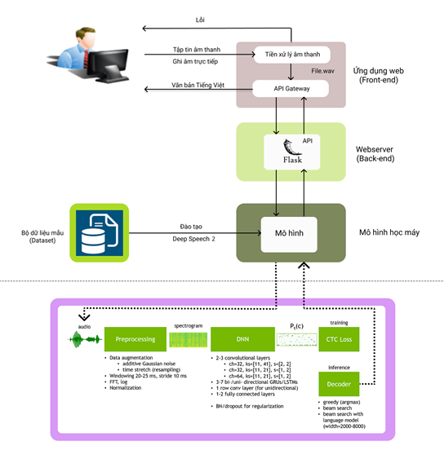
Hệ thống nhận dạng âm thanh
Notes:
Nhóm sinh viên dự kiến xây dựng sản phẩm bao gồm: website demo, máy chủ API, mô hình học máy với kiển trúc như hình minh họa

Slide 36
Giải pháp hệ thống
API Server
Flask Framework hỗ trợ sử dụng mô hình học máy
Cho phép nhận vào một đoạn âm thanh với các định dạng cho phép và trả về đoạn văn bản đã được nhận dạng
Công cụ tạo đường hầm (tunnel) để cho phép truy cập từ internet
Website Demo
NodeJS và Express Framework
Sử dụng RecordRTC để hỗ trợ ghi âm
Có chức năng tải lên tập tin
Sử dụng API để nhận dạng tập tin tải lên hoặc ghi âm
Có chức năng tải về âm thanh, tải về văn bản

Slide 37
6. Kết luận và hướng phát triển

Slide 38
Kết luận
Tích lũy kỹ năng, kiến thức mới.
Tăng cường dữ liệu huấn luyện với tập dữ liệu VINBIGDATA
Huấn luyện được mô hình với tỉ lệ lỗi từ 22.732%.
Văn bản đầu ra được hậu xử lý với dấu câu.
Mô hình nhận dạng được một số từ Tiếng Anh thông dụng.
Máy chủ API triển khai bằng ngrok và trang website demo triển khai bằng máy chủ cloud Heroku.

Slide 39
Hướng phát triển
Thu thập dữ liệu giọng nói thuộc nhiều vùng miền, văn bản cải thiện độ chính xác mô hình.
Huấn luyện, tích hợp mô hình nhận dạng thực thể tên riêng, mô hình nhận dạng các chữ viết tắt.
Nghiên cứu cải thiện tốc độ nhận dạng.
Triển khai API từ cục bộ sang máy chủ Google Cloud.
Cải thiện website demo thành website cung cấp dịch vụ nhận dạng giọng nói để ứng dụng thực tế.

Slide 40
7. Demo

Slide 41
CẢM ƠN THẦY CÔ VÀ CÁC BẠN ĐÃ THEO DÕI!

